Slide 1

A prezentáció
címe ide jön

Slide 2
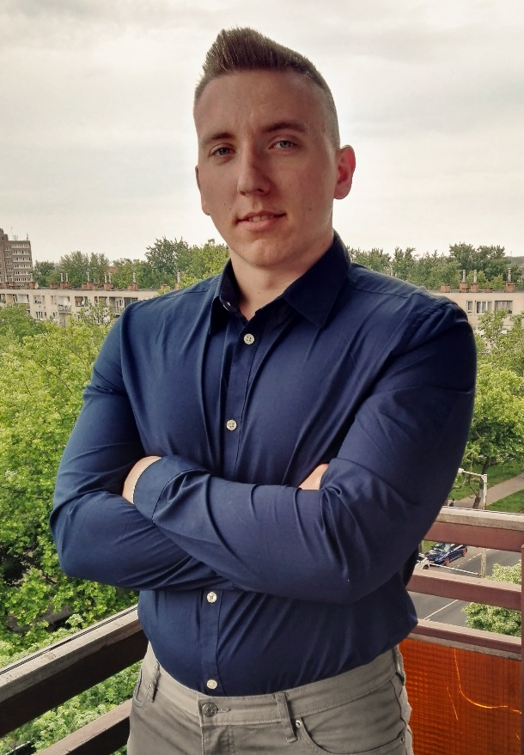
Kovács Szabolcs Zoltán
Debreceni Egyetem Informatikai Kar Mérnök Informatikus
Notes:
Üdvözlök mindenkit! / Jó estét kívánok!
A nevem Kovács Szabolcs Zoltán és a Debreceni Egyetem Informatikai Karán Mérnök informatikus hallgató vagyok.
Korábbi tanulmányaim során megismerkedtem az informatikai hálózatokkal és az IT biztonságtechnikával, viszont szeretném magam kipróbálni az informatika több területén is.
Ezért jelentkeztem erre a képzésre.

Slide 3
Főbb feladataim:
Függőségek verziókezelése
Nyelvesítés
Felhasználók kezelése
Kódlefedettség javítása
Notes:
A projekt során több taszkot is megoldottam, néhány fontosabb közülük:
Mikor nekiláttunk a projekt elkészítésének a függőségeket és verzióikat modulonként húztuk be. Ennek több hátránya is volt, egyrészt mindenhol egyeznie kell a verzióknak az összes modulban, másrészt ha egy technológiának új verziója jelenne meg és át szeretnénk állni az egész projekttel az új verzióra akkor mindenhol át kéne írni a verziószámot, és ha valahol a régi marad akkor az elsőként említett hátrányba ütközünk ismét. Ennek kiküszöbölésére kellett a verziószámok központosítani, így csak egy helyen szerepelnek, a szülő modulba.
Az oldalon eleinte beégetett szövegek jelentek meg, viszont ahhoz hogy több nyelven is elérhető legyen szükségünk volt valamilyen nyelvesítésre. A Java Resource Bundle használatával az alkalmazás nyelv-függetlenné tehető, a resource bundle egy .properties típusú fájlból olvassa ki az oda tartozó szöveget, a megfelelő nyelven. A magyar nyelvű property nagyrészt megvolt, viszont az angol nem. A magyart ki egészítettem a még hiányzó elemekkel, majd az egészet lefordítottam angolra is.
Véleményem szerint a legnagyobb feladatom a felhasználók kezelése volt.
A felhasználók kezeléséhez létre kellett hoznom egy kezelőfelületet illetve az alatta futó szolgáltatásokat is. Részletesebben erről kicsit később fogok beszélni.
Többek között még foglalkoztam a kódlefedettség javításával is.
A kódlefedettség egy fontos statisztikai adat egy projektről. Ez mutatja meg hogy a kód mekkora része van letesztelve. Erről szintén később lesz szó.

Slide 4
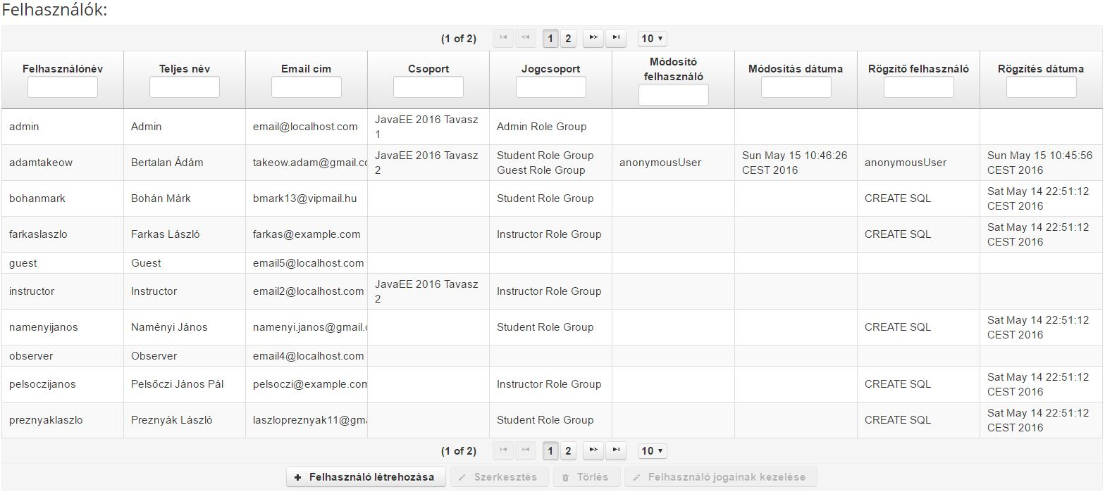
Notes:
Itt látható a felhasználókhoz tartozó kezelési felület.
Három alap műveletet kellett megvalósítanom: a létrehozást, a szerkesztést illetve a törlést. Ezek mellett szükség volt még a felhasználó jogainak a kezelésére is.
Mikor létrehozunk egy felhasználót csak az alap adatait adhatjuk meg. A jelszó amit az adatbázisba tárolunk véletlenszerűen generált karaktereket tartalmaz, és ezt azonnal titkosítjuk is hogy minél biztonságosabb legyen az alkalmazás. A létrehozás befejezéseként a felhasználó kap egy aktiváló linket e-mailbe amire kattintva megadhatja a jelszavát, majd ez szintén titkosítva kerül az adatbázisba.
A maradék három gomb akkor aktiválódik amikor kiválasztunk egy elemet a táblázatban.
A szerkesztés illetve a törlés úgy gondolom mindenki számára egyértelmű.
A jogok kezelésére azért van szükség, mert mikor létrehozunk egy felhasználót, vagy beregisztrál ő maga vendégként fog szerepelni az adatbázisba ezért csak néhány funkció lesz elérhető számára.

Slide 5
Kódlefedettség javítása
Hiányzó tesztek megírása
Meglévő tesztek javítása
Nem használt kódok eltávolítása
Notes:
A kódlefedettség nem volt teljes ezért javításra szorult.
Első lépésként elkészítettem a hiányzó teszteket.
Az felhasználók, az események illetve a tematika szolgáltatásaihoz tartozó teszteket teljes egészében én írtam. Ezen kívül még hiányoztak tesztek a jogok és a jogcsoportok szolgáltatásai mellől is.
A meglévő tesztek között volt néhány amely nem töltötte ki teljesen a feladatát, vagy esetleg nem működött megfelelően, ezeket is ki kellett javítanom a teljes siker érdekében.
A tesztek mellett a kód lefedettségét rontják azok a kódrészletek amik meg lettek írva, de már nincsenek használatba. A helyükre valószínűleg született jobb megoldás, viszont a régi bennmarad a kódban. Ezeket nevezik „halott” kódnak, az ilyen kódrészletek kiértékelődése memória és processzoridő pazarlás. Eltávolításukkal javul az alkalmazás teljesítménye.
Mindezek pótlása és javítása utána a modulunk lefedettsége 100% lett.

Slide 6
Fejlődésem a projekt során
Csapatmunka és feladatmegosztás
Kód értelmezés
Kihívások
Problémamegoldás
Notes:
A projekt munka során csapatba kellett dolgozni, eleinte ez furcsa volt számomra, bár dolgoztam már másokkal csapatba, például csapatversenyeken, de ez azért más volt. Nem két vagy három ember dolgozott együtt hanem 10. Nem csak egy feladatot oldottunk meg közösen, hanem feladatok sorát.
A saját feladatunk elvégzése közbe esetenként más munkáját (kódját) egészítettük ki, vagy használtuk fel. Mivel sok „idegen” kódot láttam, olvastam ezért most már sokkal könnyebben el tudok vonatkoztatni a saját stílusomtól, és kevésbe jelent gondot értelmezni azt ami elém kerül.
A csapaton belül nem voltak a feladatok egy bizonyos személyre kiszabva, mindenki magának választhatott szabadon, azonban igyekeztünk egyenlően elosztani a feladatokat.
Fontos volt még számunkra az is hogy senkit se hagyjunk hátra. Ha valaki elakadt, vagy több napja dolgozott egy adott feladaton, a saját feladatainkat félre téve segítettünk neki megoldani a problémát.
A fejlesztés során gyakran kihívásokba ütköztem, amit én magam motivációként fogtam fel. A megoldásukkal folyamatosan bizonyíthattam magamnak, és másoknak is, hogy igen is sokat tanultam az elmúlt néhány hétben.
A kihívások mellett felmerültek kisebb-nagyobb problémák is, de a nagyrészük hamar meg is oldódott. Mivel a problémák nagy része, amivel találkoztam, nagy valószínűséggel csak nekem voltak újak, ezért először az interneten próbáltam rábukkanni a megoldásra, ha nem jártam sikerrel akkor a csapattársaimtól kértem segítséget, ha pedig ők sem tudtak segíteni akkor az projekt vezetőnkhöz fordultam, aki amint tudott segített, de probléma nem maradt megoldatlanul!

Slide 7
Köszönöm a figyelmet
Notes:
Zárógondolat.

Slide 8

KÖSZÖNÖM A FIGYELMET!
Kovács Szabolcs Zoltán
Email: szabolcs.kovacs94@gmail.com
Tel.:+36308976274

